Slide 1
YENİMAHALLE ŞEHİT ALİ TONGA
MESLEKİ VE TEKNİK ANADOLU LİSESİ

Slide 2
YENİMAHALLE ŞEHİT ALİ TONGA MESLEKİ VE TEKNİK ANADOLU LİSESİ ÇOCUK GELİŞİMİ VE EĞİTİMİ ALANI

Slide 3
YENİMAHALLE ŞEHİT ALİ TONGA MESLEKİ VE TEKNİK ANADOLU LİSESİ ÇOCUK GELİŞİMİ VE EĞİTİMİ ALAN ÖĞRETMENLERİ
ALAN ŞEFİ: DERYA ÖLMEZ
ALAN ÖĞRETMENLERİ:
BİRSEN AKYÜZ
YELİZ KILIÇ TAŞ
NURCAN GÜLER KÖKREK
NEVİN TOKSOY
GÜLŞAH SAVAT
ELİF İSTANBUL
BURCU ŞENCAN

Slide 4
ÇOCUK GELİŞİMİ NEDİR?
Çocuk gelişimi, bir çocuğun büyüyüp değiştiği süreci tanımlayan bilim dalı. Çocuk gelişimi bölümü, çocuklarla doğrudan ilgilenir ve bu doğrultuda çocukların sağlığı, gelişimi ve eğitimi konusunda bilgili, yetkin ve alanında uzman kişiler yetiştirir. Bu bölümden mezun olan kişiler kariyerlerine Çocuk Gelişimi ve Eğitimcisi unvanı ile başlar.
Çocuk Gelişimi bölümünü kimler okumalı?
Çocuk gelişimi bölümünü tercih etmek isteyen adaylarda bulunması gereken belli başlı özellikler bulunuyor. Bu bölümü tercih edecek adaylar, çocukların davranışlarını anlayabilmeli, onlarla vakit geçirmekten zevk almalı, sıkılmamalı ve özellikle de sabırlı ve şefkatli olmaları gerekiyor.

Slide 5
MESLEĞİN GEREKTİRDİĞİ ÖZELLİKLER
-Çocukları sevme ve onlarla beraber olmaktan sıkılmaması
-Çocukların duygularını anlayabilmesi
-Hoşgörülü ve sabırlı olması, insanlarla iyi iletişim kurması
-Gelişim psikolojisine ilgi duyması
-Kendini geliştirme konusunda istekli ve yaratıcı olması gerekir.
Üniversitelerin 4 yıllık lisans eğitimi veren Sağlık Bilimleri Fakültesi bünyesinde bulunan Çocuk Gelişimi bölümü aday öğrencilerin yoğun ilgi gösterdiği bölümler arasında. En çok tercih edilen bölümler arasında olan Çocuk Gelişimi bölümünü öğrenciler, eşit ağırlık puan türüyle tercih edebiliyor.

Slide 6
EĞİTİM VE KARİYER İMKANLARI
4 YILLIK EĞİTİM VEREN FAKÜLTELER
Çocuk Gelişimi Ve Eğitimi Öğretmenliği
Okul Öncesi Eğitim Öğretmenliği
İşitme Engelliler Öğretmenliği
Zihinsel Engelliler Öğretmenliği
Görme Engelliler Öğretmenliği
Üstün Zekalılar Ve Özel Yetenekliler Öğretmenliği
Özel Eğitim Öğretmenliği
Sosyal Hizmet Uzmanlığı
AYRICA;
Çocuk Gelişimi ve Sosyal Hizmetler Ön Lisans Programına SINAVSIZ geçiş için başvurabilir, gereken koşullara sahip oldukları taktirde yerleştirilebilirler.

Slide 7
İŞ BULMA İMKANLARI
Kamu kuruluşlarına bağlı kreşlerin , özel yuva ve anaokullarının, gündüz bakım evlerinin artmasıyla birlikte çalışma alanı gelişen bir meslektir… Çocuk Esirgeme Kurumlarında bakıcı anne olarak çalışabilirler. Ayrıca, Kreş, Yuva, Anaokulu, Ana sınıfı ve Çocuk Kulüplerinde öğretmen yardımcısı olarak görev yapılabilmektedir.
Kaldı ki, Özel kreşlerde çalışan çocuk bakıcılarının Kız Meslek Lisesi Çocuk Gelişimi ve Eğitimi Bölümünü bitirmiş olma şartı aranmaktadır
Özel rehabilitasyon merkezlerinde öğretmen yardımcısı olarak görev yapılabilmektedir.

Slide 8
OKULUMUZDA ALANA AİT
ERKEN ÇOCUKLUK
VE
ÖZEL EĞİTİM DALI
DERSLERİ
VERİLMEKTEDİR.

Slide 9
ÇOCUK GELIŞIMI BÖLÜMÜNDE ALINAN 9. SINIF DERSLERİ
9. Sınıfta
Mesleki gelişim Atölyesi,
Anne ve çocuk sağlığı,
Çocuk ruh sağlığı,
Müzik ve Dramatik Etkinlikler Atölyesi
gibi birebir ve uygulamalı mesleğe yönelik dersler bulunuyor.

Slide 10
ÇOCUK GELIŞIMI BÖLÜMÜNDE ALINAN 10. SINIF DERSLERİ
ÇOCUK GELİŞİMİ
ERKEN ÇOCUKLUK VE ÖZEL EĞİTİMDE ÖZBAKIM
OYUN VE OYUNCAK ATÖLYESİ
SEÇMELİ DERS

Slide 11
ÇOCUK GELIŞIMI BÖLÜMÜNDE ALINAN 11. SINIF DERSLERİ
YETERSİZLİK TÜRLERİ VE KAYNAŞTIRMA
ERKEN ÇOCUKLUK VE ÖZEL EĞİTİMDE PROGRAM
SEÇMELİ DERS

Slide 12
ÇOCUK GELIŞIMI BÖLÜMÜNDE ALINAN 12. SINIF DERSLERİ
İŞLETMELERDE BECERİ EĞİTİMİ
SEÇMELİ DERS

Slide 13
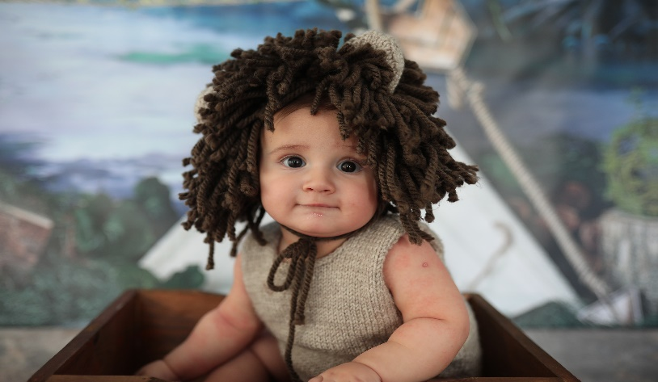
SEÇMELİ ALAN DERSLERİ:
ÇOCUK EDEBİYATI MASAL ANLATIMI
ÇOCUK AKTİVİTELERİ
KOSTÜM VE SAHNE MAKYAJI
SOSYAL DESTEK HİZMETLERİ
ÇOCUKLARA İLK YARDIM
SANAT VE OYUN I
SANAT VE OYUN II

Slide 14
SERTİFİKA DERSLERİ:
PROGRAMLAMA
DİJİTAL TASARIM
SOSYAL MEDYA

